Slide 2
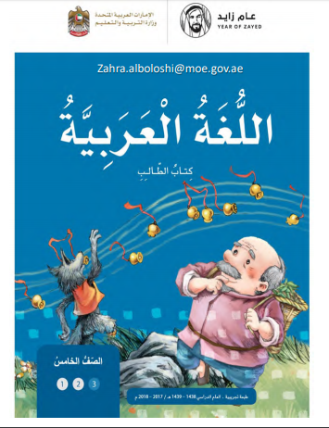
الفصل الأول
اليوم:الأحد
11/09/2020 التاريخ:
الوحدة : الأولى
عنوان الدرس :التمييز بين الجملة والتركيب
الصف: الرابع
المادة: اللغة العربية
معلمة المادة :عواطف المعدي

Slide 3
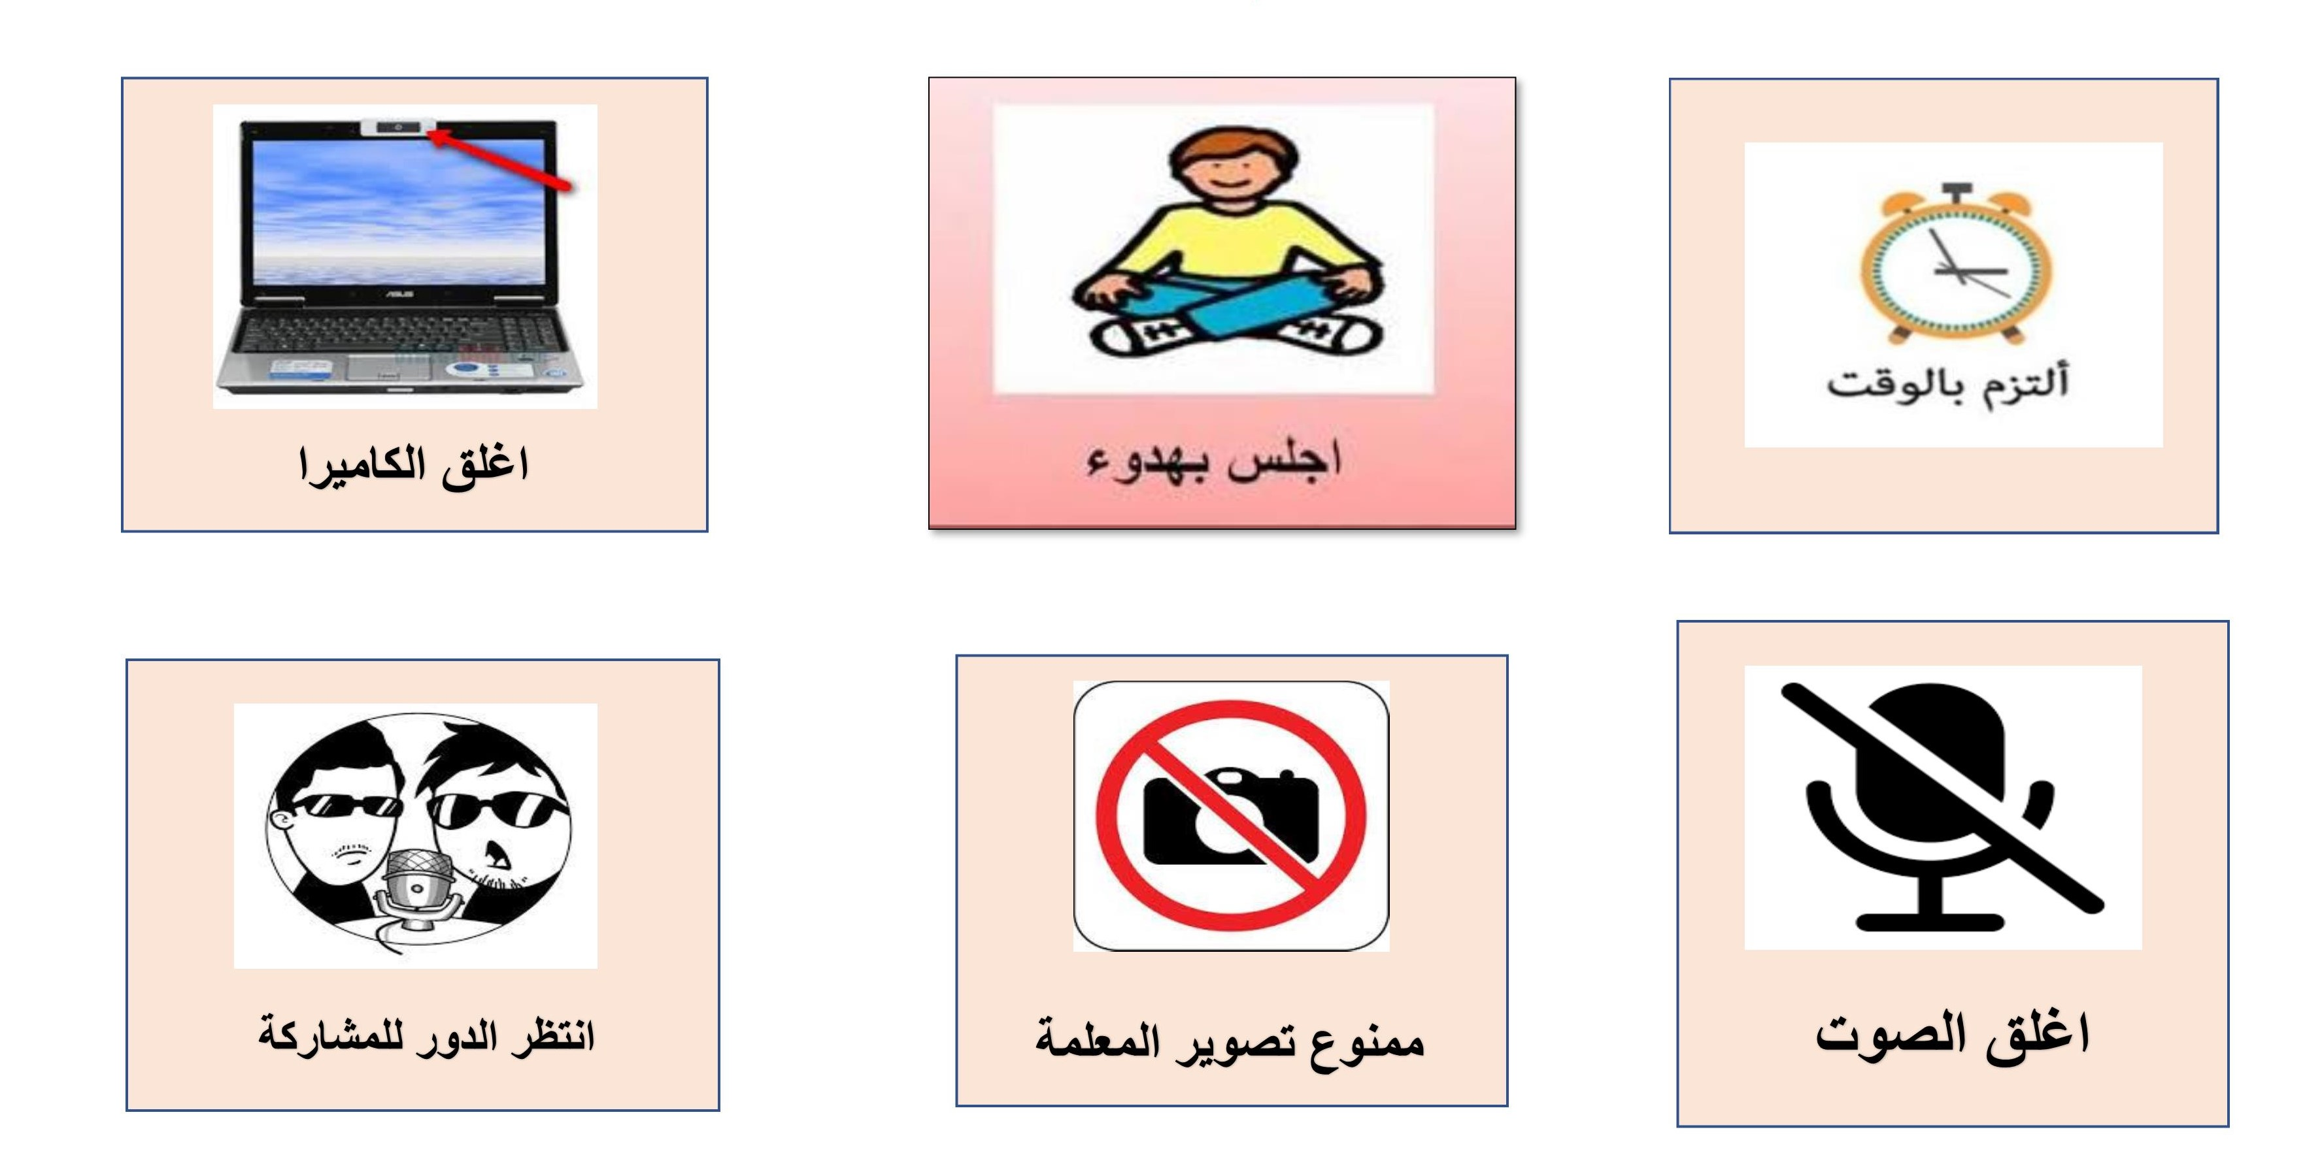
القوانين الصفية الإلكترونية

Slide 4
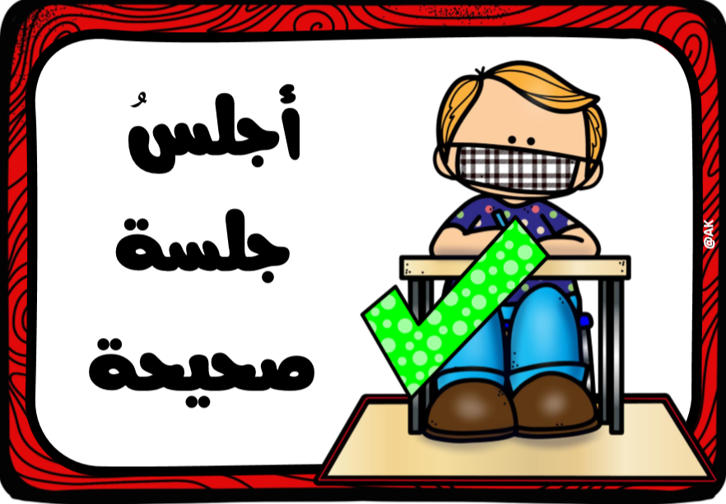
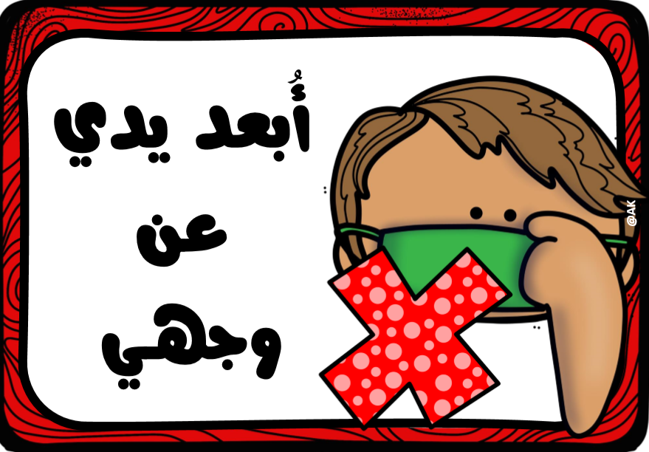
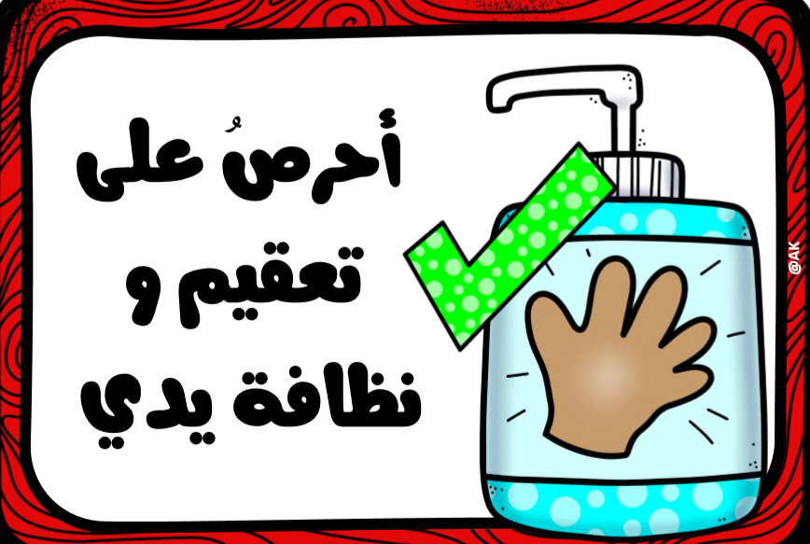
قوانين الغرفة الصفية

Slide 5
السلام الوطني

Slide 6
ركز على مقطع الفيديو الآتي:

Slide 8
ما الذي استنتجته من خلال مقطع الفيديو السابق؟

Slide 9
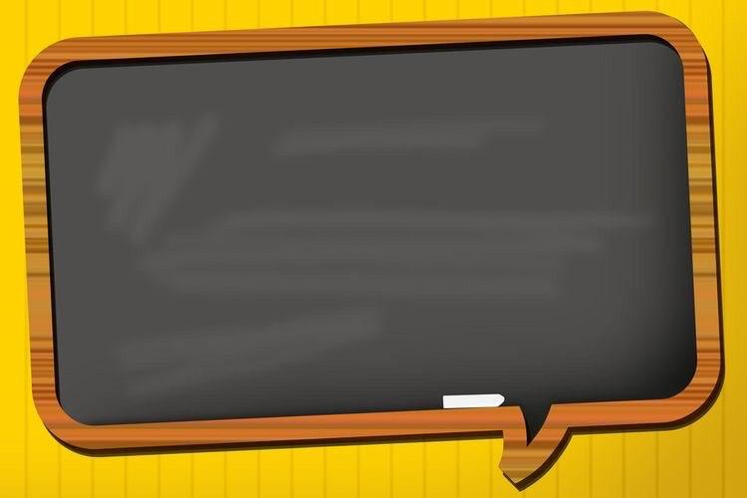
التركيب: هو مجموعة من الكلمات يرتبط بعضها ببعض لكنها لا تُكَوِّنُ معنىً مكتملاً.
مثل: على الأبواب / الشمسُ الساطعةُ / هذا الباب.
الجملة: هي مجموعة من الكلمات يرتبط بعضها ببعضٍ فَتُكَوِّنُ معنىً مكتملاً.
مثل: ـ الجمل مكتوبة على الأبواب.
ـ رأيت الشمسَ الساطعةَ في اسماء.
ـ من أغلق هذا الباب؟

Slide 10
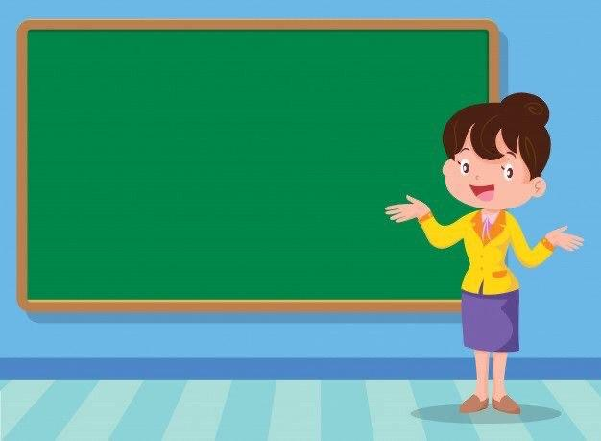
التمييز بين التراكيب والجمل
نواتج التعلم:
1ـ يميز المتعلم بين التركيب والجملة.
2- يحوّل المتعلم التراكيب إلى جمل مفيدة.

Slide 11
انظر الفرق بين المجموعتين:
جملة | تركيب
هذا الرجل طيب | هذا الرجل
بدأت الحصة الأولى | الحصة الأولى
القصة التي كتبتها طويلة | القصة التي كتبتها
نلتقي بعد الظهر | بعد الظهر
كلمة
هذا
الحصة
القصة
بعد

Slide 12
ميز التركيب من الجمل فيما يلي:

Slide 13
تركيب
قصةً جميلةً.

Slide 14
جملة
سجّل خالدٌ هدفًا ساحقًا.

Slide 15
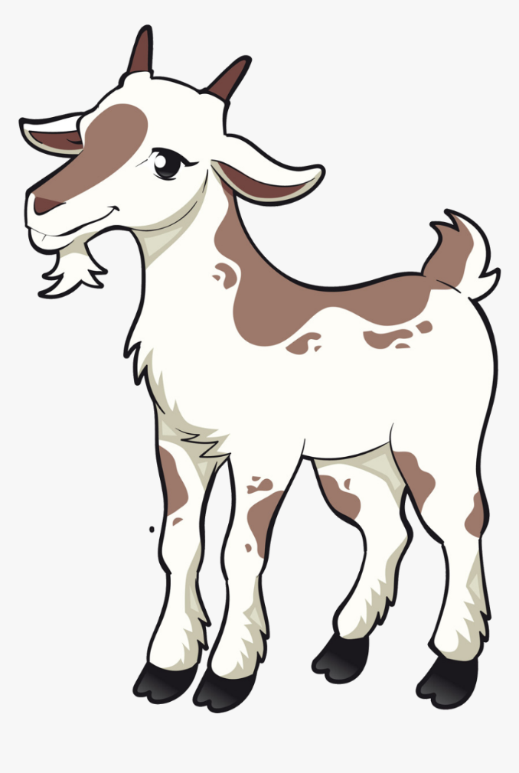
تركيب
من لحومها.

Slide 16
كتاب الطالب صفحة: 59
جملة
تركيب
تركيب
تركيب
جملة

Slide 17
كتاب الطالب صفحة: 59
مركز التسوق مفتوح.
السماء البعيدة مليئة بالنجوم.
تجد الصديق الوفي عند الحاجة.
عليك احترام الكبير.
اللغة العربية هي لغة القرآن الكريم.
اللغة العربية هي أكثر اللغات تحدثًا.
اللغة العربية هي لغة أهل الجنة.

Slide 18
كتاب النشاط صفحة: 21
جملة
تركيب
جملة
تركيب

Slide 19
كتاب النشاط صفحة: 21
المحبة في القلوب.
يعمل المواطنون الصالحون بإخلاص.
الوطن الذي يعيش فينا عظيمٌ.
هذا الجمل سريع.
الوطن العظيم ينتظر أبناءه بكل شوق.
حلاً فرديًّا

Slide 20
الواجب
حل صفحة كتاب النشاط ص 20

